Slide 1

BÚSQUEDA LOCAL PARA EL PROBLEMA DE RUTAS DE VEHÍCULOS CON VENTANAS
DE TIEMPO
Luis Alejandro Baena Marín
Universidad EAFIT | 2024

Slide 2
Algoritmo 2-opt
El movimiento 2-opt básico implica seleccionar dos aristas no adyacentes en una ruta y eliminar los cruces entre ellas. Lo que se busca es hacer una nueva ruta más corta, o al menos sin cruces innecesarios. Este algoritmo no reduce el número de vehículos, pero sí la distancia. Los pasos claves del 2-opt básico son:
Seleccionar dos puntos de la ruta (i y j).
Eliminar dos aristas entre los nodos i, i+1 y j, j+1.
Revertir la subsección de la ruta entre i+1 y j para eliminar el cruce.

Slide 3
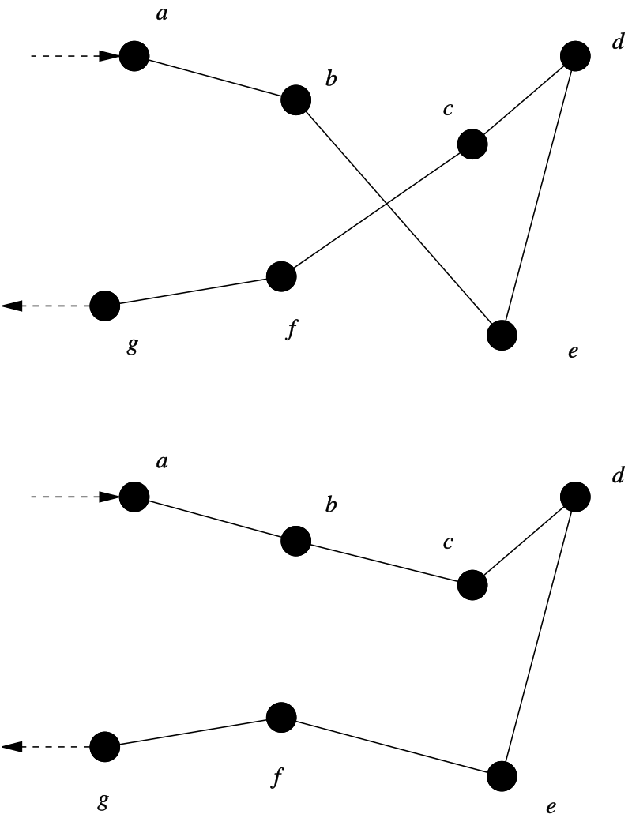
Algoritmo 2-opt
Ruta original
Ruta después de aplicar 2-opt
Fuente: https://en.wikipedia.org/wiki/2-opt

Slide 4
Entrada: initial_solution, instancia.
Salida: best_solution
1. best_solution = initial_solution
2. Mientras haya_mejora:
--3. haya_mejora = falso, mejor_mejora = 0
--4. Para cada ruta r en best_solution:
----5. Para i desde 0 hasta longitud(r) - 3:
------6. Para j desde i + 2 hasta longitud(r) - 2:
--------7. Si apply_2opt(r, i, j, instancia) mejora la solución:
----------8. Actualizar mejor_mejora, mejor_r, mejor_i, mejor_j—
9. Si mejor_mejora > 0:
----10. Aplicar mejor movimiento 2-opt a best_solution[mejor_r]
----11. haya_mejora = verdadero
Retornar best_solution
Pseudocódigo

Slide 5
Función: apply_2opt(ruta, i, j, instancia)
1. Guardar ruta_original y distancia_original
2. Invertir segmento de ruta entre i+1 y j+1
3. Si es_ruta_factible(ruta, instancia):
--4. actualizar_propiedades_ruta(ruta, instancia)
--5. Si ruta.distancia < distancia_original:
----6. Retornar verdadero
7. Restaurar ruta_original
8. Retornar falso
Pseudocódigo

Slide 6
Función: es_ruta_factible(ruta, instancia)
1. tiempo = 0, carga = 0
2. Para cada nodo en ruta:
--3. Si no es el primer nodo:
----4. tiempo += calcular_distancia(nodo_anterior, nodo_actual)
--5. tiempo = max(tiempo, nodo_actual.tiempo_inicio)
--6. Si tiempo > nodo_actual.tiempo_fin: Retornar falso
--7. tiempo += nodo_actual.tiempo_servicio
--8. carga += nodo_actual.demanda
--9. Si carga > instancia.capacidad_vehiculo: Retornar falso
10. Retornar verdadero
Pseudocódigo

Slide 7
Función: actualizar_propiedades_ruta(ruta, instancia)
1. Reiniciar ruta.distancia, ruta.tiempo, ruta.carga, ruta.tiempos_llegada
2. Para cada nodo en ruta:
--3. Si no es el primer nodo:
----4. Actualizar ruta.distancia y ruta.tiempo con distancia al nodo actual
--5. ruta.tiempo = max(ruta.tiempo, nodo_actual.tiempo_inicio)
--6. Añadir ruta.tiempo a ruta.tiempos_llegada
--7. Actualizar ruta.tiempo y ruta.carga
Pseudocódigo

Slide 8
Criterios de selección
Best Improvement: Evalúa todas las soluciones vecinas y selecciona la que ofrezca la mayor mejora en la calidad de la solución. Este enfoque explora exhaustivamente el vecindario antes de realizar un movimiento, lo que puede garantizar encontrar la mejor mejora, pero es más costoso en tiempo.
First Improvement: En este caso, el algoritmo evalúa soluciones vecinas y realiza el primer movimiento que ofrezca una mejora, sin explorar el vecindario completo. Aunque puede que no encuentre la mejor mejora posible, es más rápido al reducir el número de evaluaciones necesarias.

Slide 9
Algoritmo 2-opt*
El algoritmo 2-opt* es una extensión del movimiento clásico 2-opt que se utiliza en problemas de optimización de rutas. Mientras que el 2-opt clásico opera dentro de una única ruta, el 2-opt* opera entre dos rutas distintas, intercambiando segmentos de nodos entre ellas. Esto permite explorar nuevas configuraciones que pueden mejorar la solución en términos de vehículos y distancia total.

Slide 10
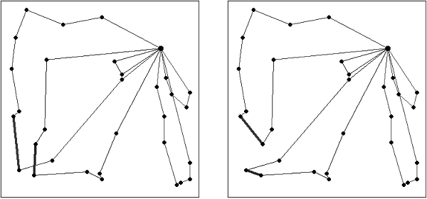
Algoritmo 2-opt*
Al aplicar el algoritmo 2-opt* a la solución de la imagen izquierda, la solución se transforma en la que aparece a la derecha. Este proceso elimina un cruce innecesario, optimizando así la ruta.
Fuente: Movement of the 2-opt Inter-Route Heuristic. Heitor Silvério Lopes

Slide 11
Entrada: initial_solution, instancia. Salida: best_solution
1. best_solution = initial_solution
2. Mientras haya_mejora:
--3. haya_mejora = falso, mejor_mejora = 0
--4. Para r1 desde 0 hasta longitud(best_solution) - 1:
----5. Para r2 desde r1 + 1 hasta longitud(best_solution):
------6. Para i desde 0 hasta longitud(best_solution[r1]) - 1:
--------7. Para j desde 0 hasta longitud(best_solution[r2]) - 1:
----------8. Si apply_2opt_star(best_solution[r1], best_solution[r2], i, j, instancia):
------------9. Calcular mejora
------------10. Si mejora > mejor_mejora:
--------------11. Actualizar mejor_mejora, mejor_r1, mejor_r2, mejor_i, mejor_j
--12. Si mejor_mejora > 0:
----13. Aplicar mejor movimiento 2-opt* a best_solution[mejor_r1] y best_solution[mejor_r2]
----14. haya_mejora = verdadero
Retornar best_solution
Pseudocódigo

Slide 12
Función: apply_2opt_star(ruta1, ruta2, i, j, instancia)
1. Guardar rutas y distancias originales
2. Crear new_ruta1 = ruta1[0:i+1] + ruta2[j+1:]
3. Crear new_ruta2 = ruta2[0:j+1] + ruta1[i+1:]
4. Asignar new_ruta1 a ruta1 y new_ruta2 a ruta2
5. Si es_ruta_factible(ruta1, instancia) Y es_ruta_factible(ruta2, instancia):
--6. actualizar_propiedades_ruta(ruta1, instancia)
--7. actualizar_propiedades_ruta(ruta2, instancia)
--8. Si (ruta1.distancia + ruta2.distancia) < (distancia_original1 + distancia_original2):
----9. Retornar verdadero
10. Restaurar rutas y distancias originales
11. Retornar falso
Pseudocódigo

Slide 13
Relocate entre dos rutas
El movimiento de relocate es una operación común en heurísticas de optimización para problemas como el VRPTW. Este movimiento consiste en tomar un nodo de una ruta y moverlo a otra. El movimiento de relocate se realiza entre dos rutas: la ruta de origen donde se toma un nodo, y ruta de destino donde se inserta el nodo en una posición determinada. Después de realizar el movimiento, se verifica si las nuevas rutas (modificadas por el movimiento) siguen siendo viables, es decir, cumplen las restricciones del problema, como la capacidad de carga y las ventanas de tiempo.

Slide 14
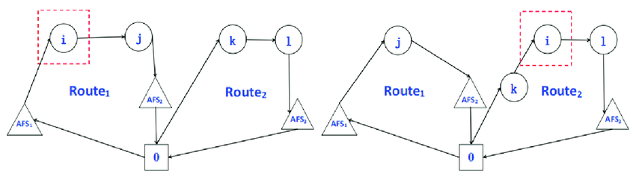
Relocate entre dos rutas
Ejemplo de cómo se cambia de ruta a un nodo i
Fuente: A Memetic Algorithm for the Green Vehicle Routing Problem

Slide 15
Entrada: initial_solution, instancia. Salida: best_solution
1. best_solution = initial_solution
2. Mientras haya_mejora:
--3. haya_mejora = falso, mejor_mejora = 0
--4. Para r1 desde 0 hasta longitud(best_solution) - 1:
----5. Para r2 desde 0 hasta longitud(best_solution) – 1, r2 != r1:
------6. Para nodo_pos desde 1 hasta longitud(best_solution[r1]) - 2:
--------7. Para insert_pos desde 1 hasta longitud(best_solution[r2]) - 1:
----------8. Si apply_relocate_between_routes(best_solution[r1], best_solution[r2], nodo_pos, insert_pos, instancia):
------------9. Calcular mejora
------------10. Si mejora > mejor_mejora:
--------------11. Actualizar mejor_mejora, mejor_r1, mejor_r2, mejor_nodo_pos, mejor_insert_pos
--12. Si mejor_mejora > 0:
----13. Aplicar mejor movimiento de reubicación a best_solution[mejor_r1] y best_solution[mejor_r2]
----14. haya_mejora = verdadero
Retornar best_solution
Pseudocódigo

Slide 16
Función: apply_relocate_between_routes(ruta_origen, ruta_destino, nodo_pos, insert_pos, instancia)
1. Guardar rutas originales
2. nodo = ruta_origen.nodos[nodo_pos]
3. Eliminar nodo de ruta_origen
4. Insertar nodo en ruta_destino en posición insert_pos
5. Si es_ruta_factible(ruta_origen, instancia) Y es_ruta_factible(ruta_destino, instancia):
--6. actualizar_propiedades_ruta(ruta_origen, instancia)
--7. actualizar_propiedades_ruta(ruta_destino, instancia)
--8. Retornar verdadero
9. Restaurar rutas originales
10. Retornar falso
Pseudocódigo

Slide 17
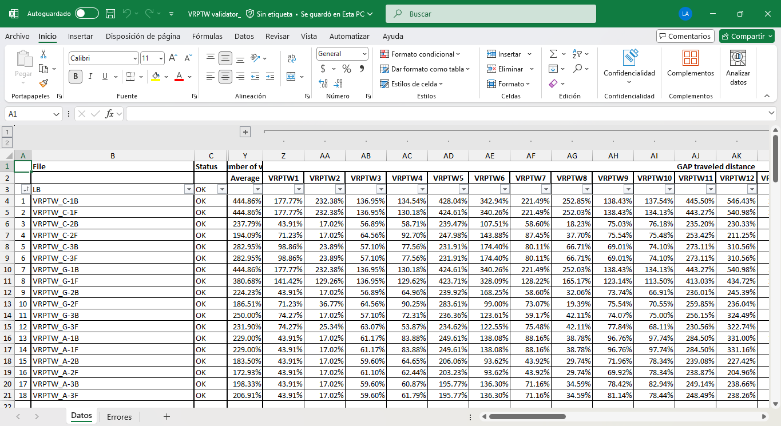
Validación

Slide 18
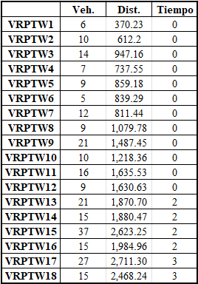
Soluciones inciales constructivo
Fuente: Elaboración propia.

Slide 19
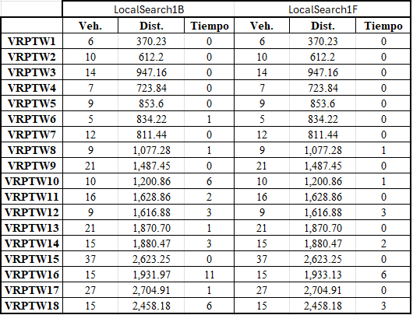
2-opt básico en el constructivo
Fuente: Elaboración propia.

Slide 20
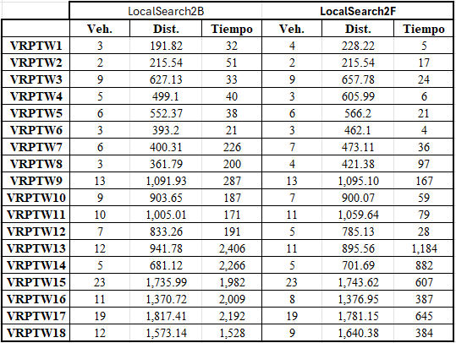
2-opt* en el constructivo
Fuente: Elaboración propia.

Slide 21
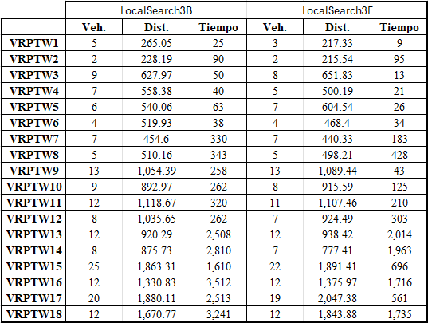
Relocate en el constructivo
Fuente: Elaboración propia.

Slide 22

Búsqueda local en el constructivo
Suma de vehículos de cada algoritmo
Solución inicial: 258
LocalSearch1B: 258
LocalSearch1F: 258
LocalSearch2B: 158
LocalSearch2F: 149
LocalSearch3B: 176
LocalSearch3F: 164
Suma de distancia de cada algoritmo
Solución inicial: 25767
LocalSearch1B: 25633
LocalSearch1F: 25634
LocalSearch2B: 15195
LocalSearch2F: 15609
LocalSearch3B: 16347
LocalSearch3F: 16507

Slide 23
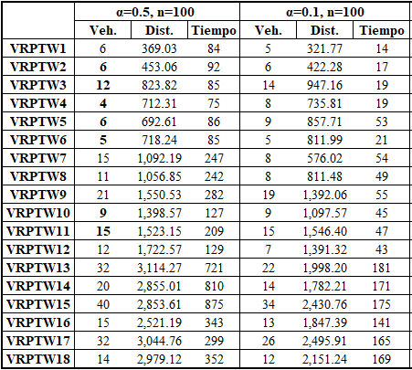
Soluciones inciales GRASP
Fuente: Elaboración propia.

Slide 24
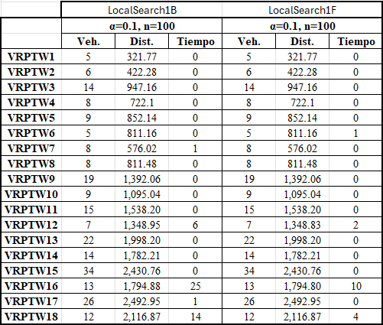
2-opt básico en el GRASP
Fuente: Elaboración propia.

Slide 25
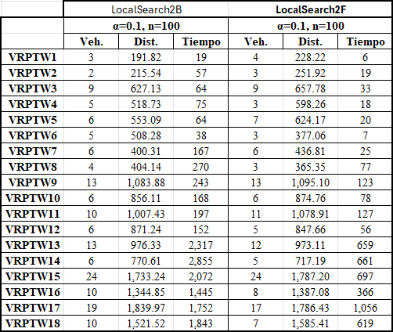
2-opt* en el GRASP
Fuente: Elaboración propia.

Slide 26
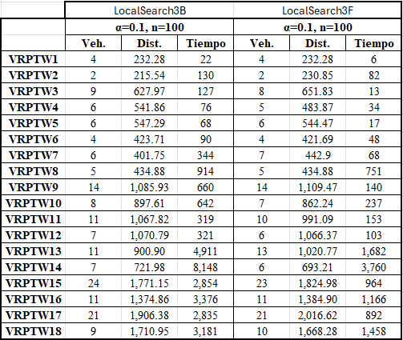
Relocate en el GRASP
Fuente: Elaboración propia.

Slide 27
Búsqueda local en el GRASP
Suma de vehículos de cada algoritmo
Solución inicial: 234
LocalSearch1B: 234
LocalSearch1F: 234
LocalSearch2B: 157
LocalSearch2F: 146
LocalSearch3B: 165
LocalSearch3F: 162
Suma de distancia de cada algoritmo
Solución inicial: 23617
LocalSearch1B: 23454.23
LocalSearch1F: 25454.03
LocalSearch2B: 15424
LocalSearch2F: 15672
LocalSearch3B: 15933
LocalSearch3F: 16080

Slide 28
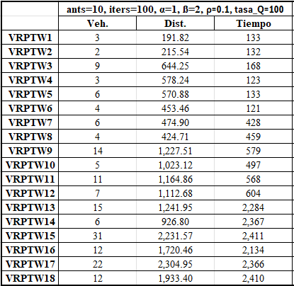
Soluciones inciales ACO
Fuente: Elaboración propia.

Slide 29
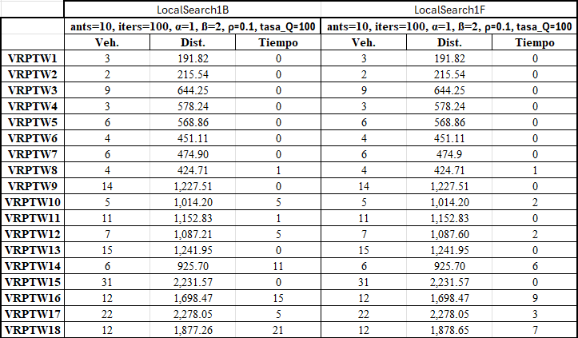
2-opt básico en el ACO
Fuente: Elaboración propia.

Slide 30
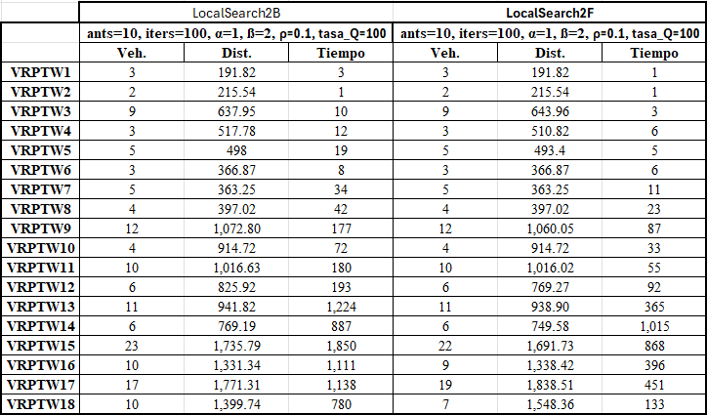
2-opt* en el ACO
Fuente: Elaboración propia.

Slide 31
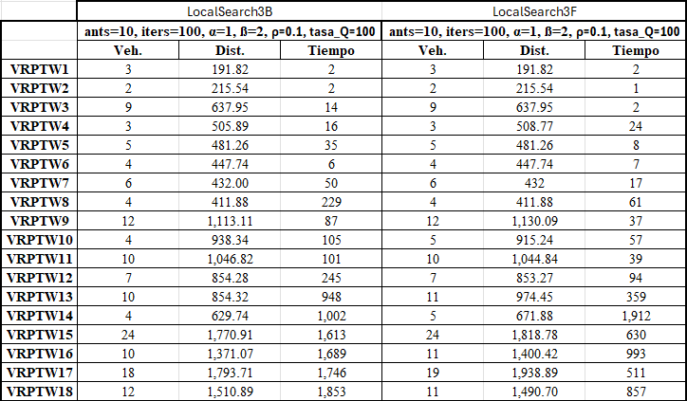
Relocate en el ACO
Fuente: Elaboración propia.

Slide 32
Búsqueda local en el ACO
Suma de vehículos de cada algoritmo
Solución inicial: 172
LocalSearch1B: 172
LocalSearch1F: 172
LocalSearch2B: 143
LocalSearch2F: 140
LocalSearch3B: 147
LocalSearch3F: 151
Suma de distancia de cada algoritmo
Solución inicial: 18441
LocalSearch1B: 18284
LocalSearch1F: 18285
LocalSearch2B: 14967
LocalSearch2F: 15048
LocalSearch3B: 15207
LocalSearch3F: 15565

Slide 33
Búsqueda local
Teniendo como solución inicial la solución del constructivo, del GRASP y del ACO, el algoritmo LocalSearch2F (2-opt* entre 2 rutas) tuvo el mejor desempeño. Su GAP promedio en el número de vehículos fue del 172.93% y en la distancia fue de 98.43%.
Por lo tanto, vamos a tomar este como referencia para las comparaciones que vienes a continuación:

Slide 34
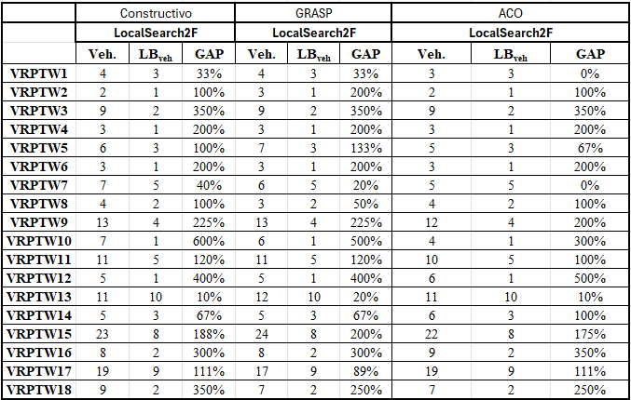
GAP vehículo
Fuente: Elaboración propia.

Slide 35
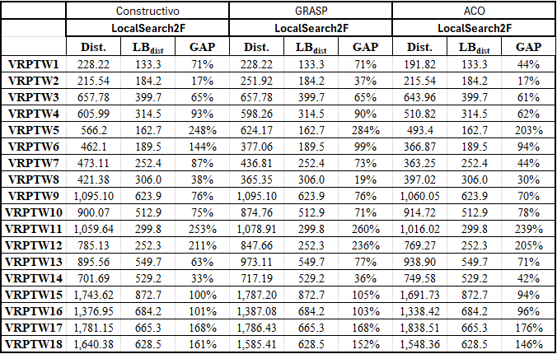
GAP distancia
Fuente: Elaboración propia.

Slide 36
Comparación de GAP
GAP vehículo con la solución inicial del constructivo:
Promedio: 194%
GAP vehículo con la solución inicial del GRASP:
Promedio: 187%
GAP vehículo con la solución inicial del ACO:
Promedio: 173%

Slide 37
Comparación de GAP
GAP distancia con la solución inicial del constructivo:
Promedio: 111%
GAP distancia con la solución inicial del GRASP:
Promedio: 112%
GAP distancia con la solución inicial del ACO:
Promedio: 98%

Slide 38
Comparación de GAP
Como era de esperarse, ganó la solución con la solución inicial del ACO. Por último, comparemos el tiempo de computo
Tiempo promedio con la solución inicial del constructivo: 257 ms
Tiempo promedio con la solución inicial del GRASP : 258 ms
Tiempo promedio con la solución inicial del ACO : 197 ms
Veamos la tabla:

Slide 39
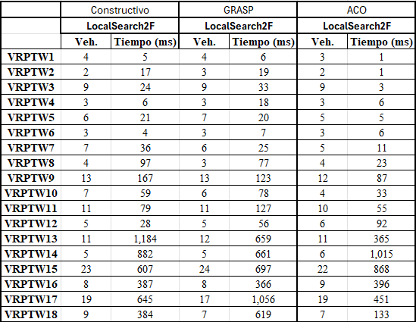
Comparación de tiempo de ejecución
Fuente: Elaboración propia.

Slide 40
Conclusiones
Implementación de Algoritmos de Búsqueda Local:
Se implementaron tres tipos de vecindarios: 2-opt, 2-opt* entre rutas y reubicación de nodos entre rutas. Los algoritmos emplearon los criterios de selección "first improvement" y "best improvement" para explorar soluciones.
Desempeño de los Algoritmos:
Mejor Algoritmo: LocalSearch2F (2-opt* entre dos rutas con "first improvement").
GAP en Número de Vehículos: Constructivo: 194%; GRASP: 187%; ACO: 173%
GAP en Distancia: Constructivo: 111%; GRASP: 112%; ACO: 98%

Slide 41
Conclusiones
Importancia de la Solución Inicial:
La calidad de la solución inicial influye significativamente en el rendimiento de los algoritmos de búsqueda local. Las soluciones iniciales del algoritmo ACO mostraron ser superiores, reduciendo tanto el número de vehículos como la distancia total recorrida.
Tiempos de Cómputo:
Los tiempos de ejecución fueron similares para las soluciones iniciales del constructivo y GRASP (~257 ms). ACO tuvo el tiempo más bajo (promedio) con 197 ms, lo que lo convierte en una opción eficiente no solo en calidad, sino también en tiempo.

Slide 42
Referencias
Wikimedia Commons. https://en.wikipedia.org/wiki/2-opt
https://www.researchgate.net/publication/220881871_Construction_and_Improvement_Heuristics_Applied_to_the_Capacitated_Vehicle_Routing_Problem
Kilby, Philip & Prosser, Patrick & Shaw, Paul. (2002). Guided Local Search for the Vehicle Routing Problem. 10.1007/978-1-4615-5775-3_32.
Peng, Bo & Zhang, Yuan & Gajpal, Yuvraj & Chen, Xiding. (2019). A Memetic Algorithm for the Green Vehicle Routing Problem. Sustainability. 11. 6055. 10.3390/su11216055.

Slide 43
Universidad EAFIT| 2024
GRACIAS
Presentado por: Luis Alejandro Baena Marín

